Slide 1

IDENTIFICAÇÃO DE OBSTÁCULOS EM VIAS PAVIMENTADAS POR MEIO DA AQUISIÇÃO DE DADOS
VIA APLICATIVO ANDROID COM USO DE ALGORITMO DE APRENDIZADO DE MÁQUINA
Lucas Cavalcanti Adorno Orientadores: Flávio Luís de Mello
Engenharia Eletrônica e de Computação Fabrício Firmino

Slide 2

SUMÁRIO
Tema, Justificativa, Objetivo e Metodologia
Fundamentação teórica e Trabalhos relacionados
Tecnologias utilizadas
Machine Learning
Projeto Lunar
Conclusão e Trabalhos futuros

Slide 3
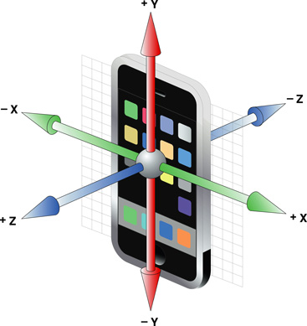

TEMA
Acelerômetro
GPS

Slide 4
JUSTIFICATIVA
Benéfico para a sociedade
Condições Asfálticas Precárias
Primeiro Lugar em número de mortes no trânsito na América do Sul.

Slide 5
OBJETIVOS
Elaboração de algoritmo de aprendizado de máquina para identificação automatizada de obstáculos nas vias pavimentadas
Criação de Dataset
Criação de Aplicação Android
Criação de serviço Web

Slide 6
FUNDAMENTAÇÃO TEÓRICA
Linguagens de Programação
Java para Android
C#
Python
Sensor Acelerômetro e GPS
Web API

Slide 7
TRABALHOS RELACIONADOS
Laudelino Lima
Método atual de classificação das vias pavimentadas
Coeficiente Lunar
Koch e Brilakis
Processamento de Imagem
Formato de Elipse
Nitsche; Stutz; Kammer e Maurer
Uso de Acelerômetro
Fenômenos de Rugosidade
Savers e Karamihas
IRI
Vargas
Influência do IRI em eventos externos
Etc

Slide 8
METODOLOGIA
Estudo do sensor Acelerômetro e GPS
Estudo de artigos científicos
Estudo de técnicas de aprendizado de máquina
Elaboração de uma Web API

Slide 9
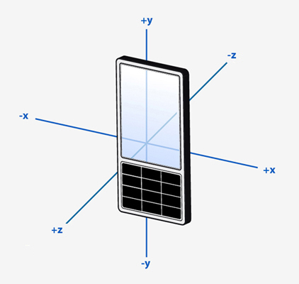
METODOLOGIA
Estudo do sensor Acelerômetro e GPS
Aplicativo Android
Estudo de artigos científicos
Estudo de técnicas de aprendizado de máquina
Elaboração de uma Web API

Slide 10
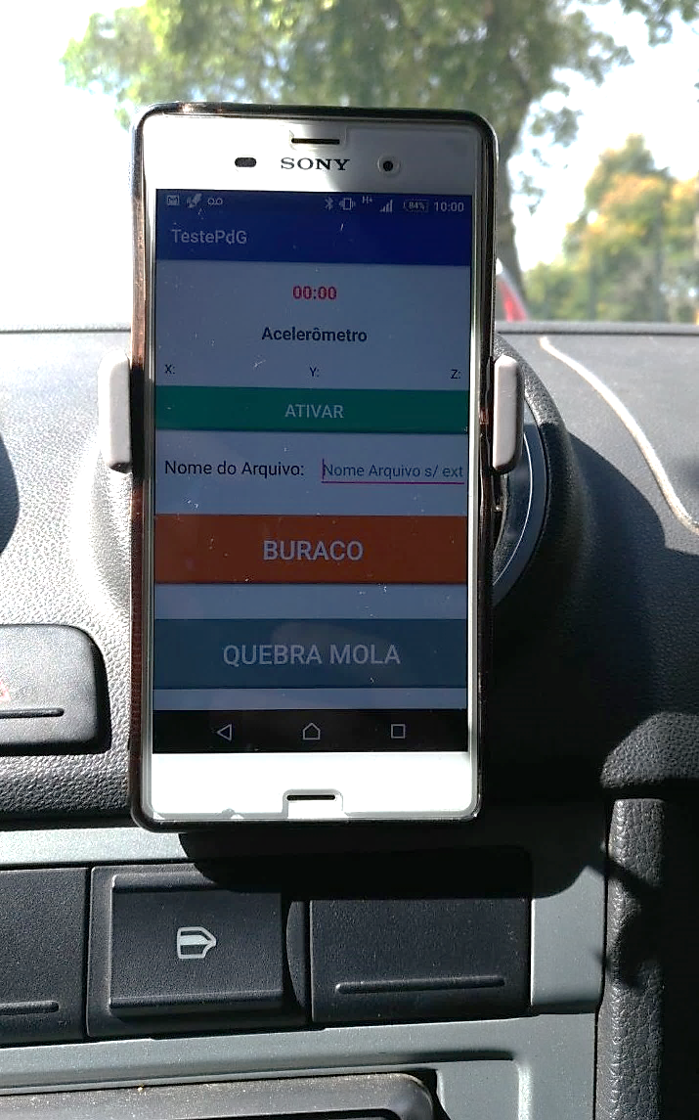
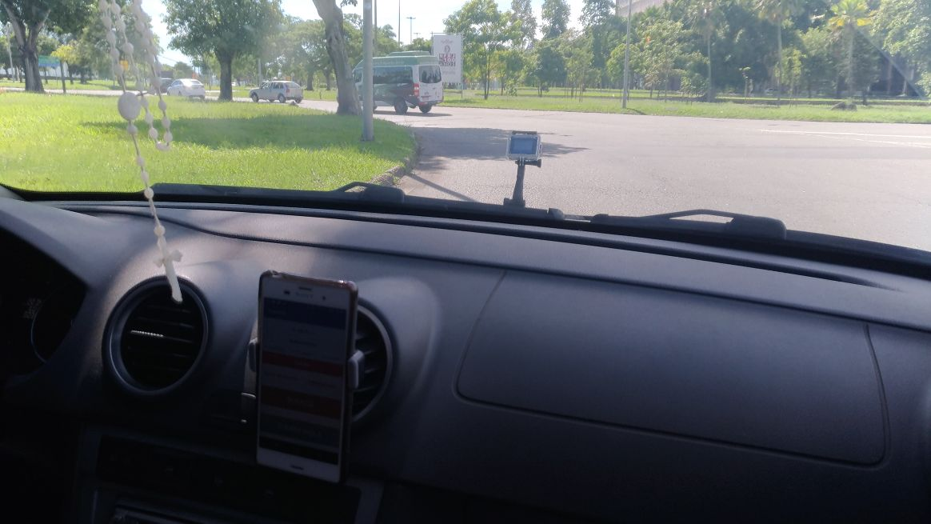
METODOLOGIA
Aplicativo Android

Slide 11
METODOLOGIA
Estudo do sensor Acelerômetro e GPS
Aplicativo Android
Estudo de artigos científicos
Estudo de técnicas de aprendizado de máquina
Elaboração de uma Web API

Slide 12
METODOLOGIA
Estudo do sensor Acelerômetro e GPS
Aplicativo Android
Estudo de artigos científicos
Estudo de técnicas de aprendizado de máquina
Algoritmos
Otimização de hiperparâmetros
Elaboração de uma Web API

Slide 13
METODOLOGIA
Estudo do sensor Acelerômetro e GPS
Aplicativo Android
Estudo de artigos científicos
Estudo de técnicas de aprendizado de máquina
Elaboração de uma Web API

Slide 14
TECNOLOGIAS
Banco de Dados NoSQL (MongoDb)
EC2 e SQS da Amazon Web Services

Slide 15
MACHINE LEARNING
Aprendizado Supervisionado
Long Short-Term Memory (LSTM)

Slide 16
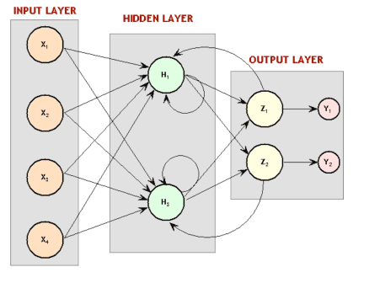
MACHINE LEARNING
Aprendizado Supervisionado
Long Short-Term Memory (LSTM)

Slide 17
PROJETO LUNAR
Estrutura do projeto
Método de captura
Análise Diagnóstica
Processamento dos dados
Análise dos Dados
Disponibilização dos Dados

Slide 18
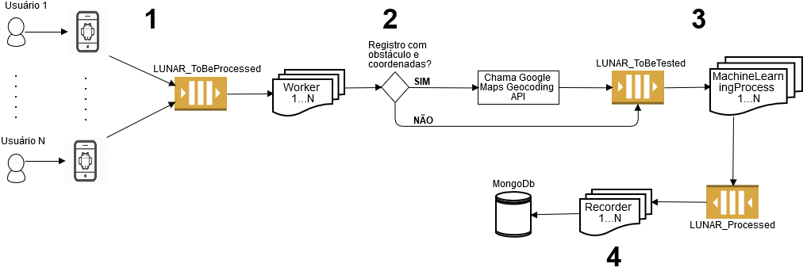
PROJETO LUNAR
Estrutura do projeto

Slide 19
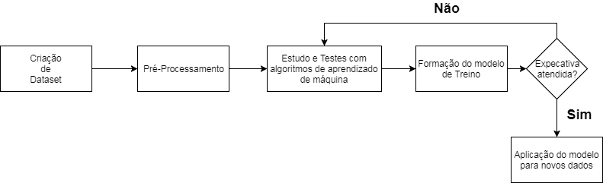
PROJETO LUNAR
Modelo padrão de aplicação com machine learning

Slide 20
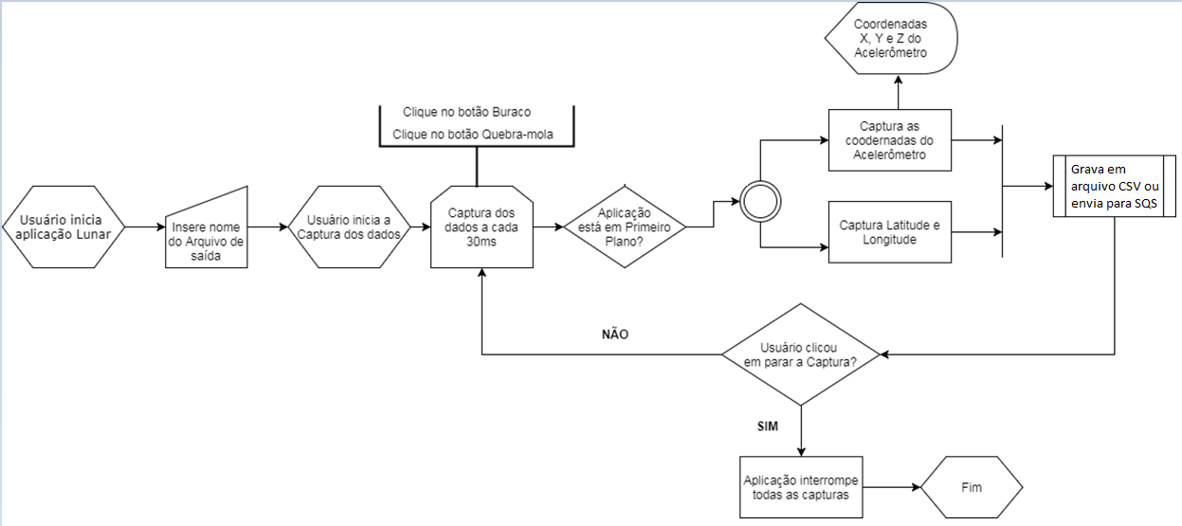
PROJETO LUNAR

Slide 21
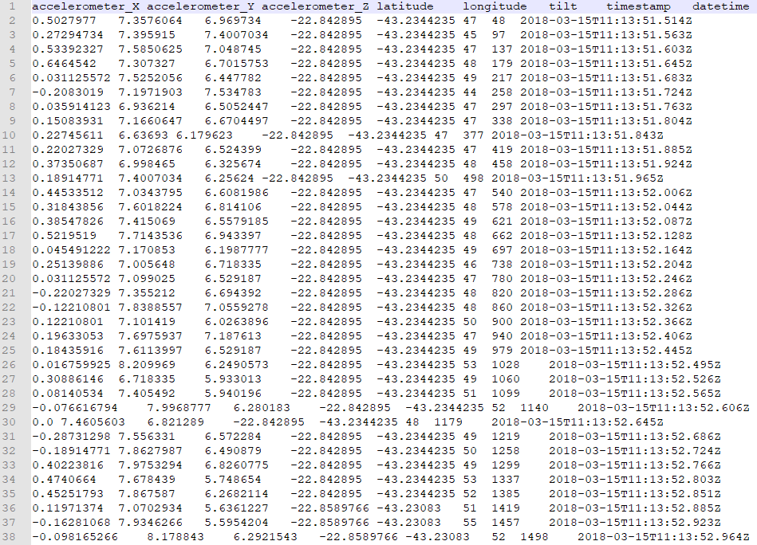
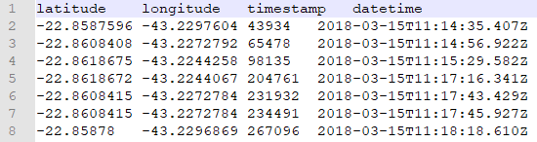
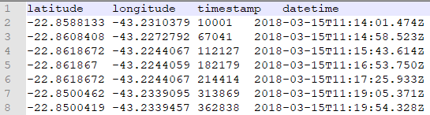
PROJETO LUNAR
Acelerômetro
Buracos
Quebra-Molas

Slide 22
PROJETO LUNAR
Estrutura do projeto
Método de captura
Análise Diagnóstica
Processamento dos dados
Análise dos Dados
Disponibilização dos Dados

Slide 23
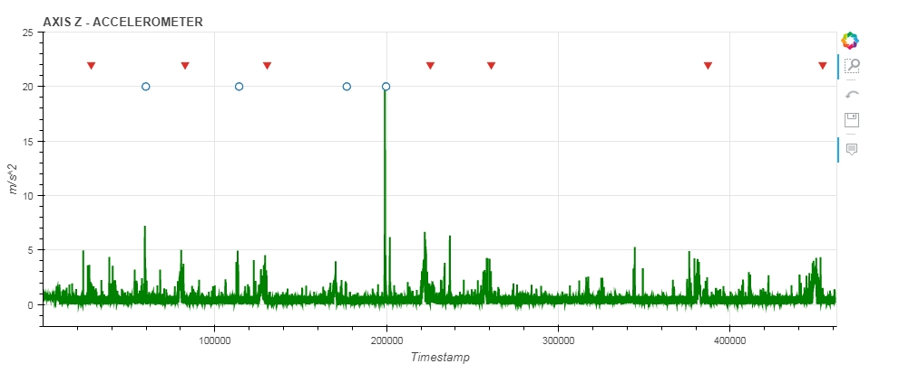
PROJETO LUNAR
Quebra-Mola
Buraco

Slide 24
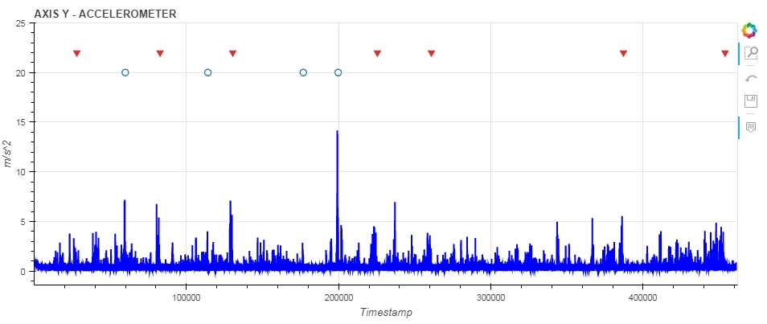
PROJETO LUNAR
Quebra-Mola
Buraco

Slide 25
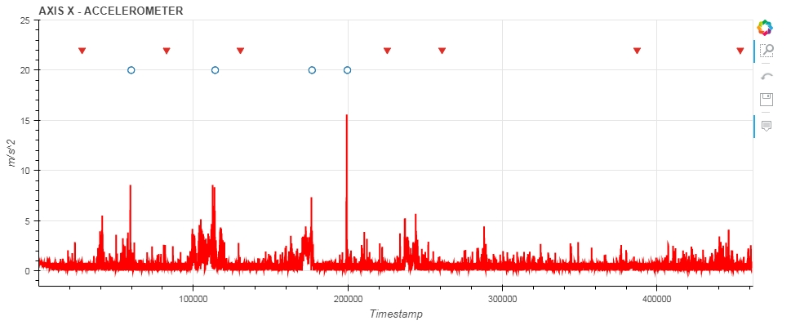
PROJETO LUNAR
Quebra-Mola
Buraco

Slide 26
PROJETO LUNAR
Estrutura do projeto
Método de captura
Análise Diagnóstica
Processamento dos dados
Análise dos Dados
Disponibilização dos Dados

Slide 27
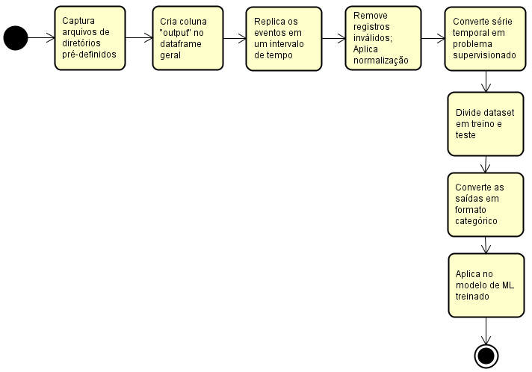
PROJETO LUNAR
Processamento dos dados

Slide 28
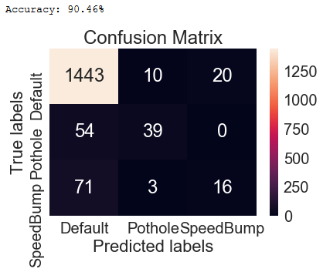
PROJETO LUNAR
Análise dos Dados (PSO e Confusion Matrix)
Neurônios na camada LSTM: 100 a 160
Dropout: 10% a 40%
Épocas do método fit: 50 a 200
Tamanho do batch do método fit: 100 a 400
Épocas | Tamanho do Batch | LSTM (neurônios) | Dropout | Precisão Geral | Precisão dos Eventos
70 | 250 | 120 | 20% | 88.1 | 56,30%
140 | 300 | 120 | 10% | 91.36 | 49,63%
150 | 350 | 100 | 10% | 89.67 | 47,92%
100 | 300 | 120 | 10% | 91.49 | 46,77%
170 | 400 | 100 | 10% | 89.19 | 44,66%
150 | 300 | 120 | 10% | 91.55 | 44,54%
130 | 150 | 120 | 10% | 91.24 | 43,95%
80 | 300 | 100 | 10% | 89.79 | 43,95%
80 | 300 | 120 | 20% | 90.46 | 43,82%
160 | 400 | 120 | 10% | 91.24 | 43,14%
80 | 350 | 120 | 20% | 91.49 | 42,88%
80 | 100 | 120 | 20% | 89.98 | 42,67%
100 | 200 | 160 | 30% | 90.52 | 42,65%
100 | 150 | 100 | 10% | 90.1 | 42,65%
200 | 400 | 140 | 40% | 90.04 | 42,41%
90 | 250 | 120 | 20% | 90.1 | 42,37%
100 | 200 | 120 | 20% | 91.06 | 42,28%
60 | 300 | 100 | 20% | 91.3 | 41,84%
150 | 350 | 120 | 10% | 91.36 | 41,76%
60 | 300 | 120 | 20% | 90.76 | 41,62%

Slide 29
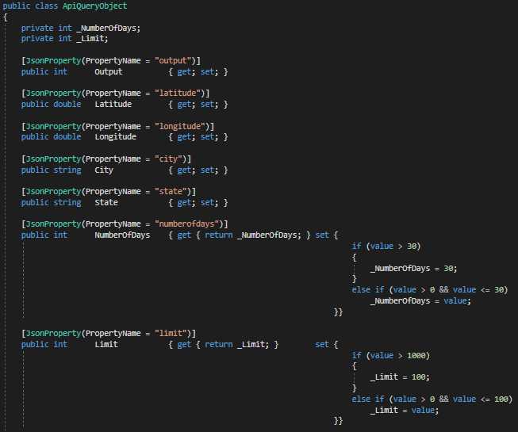
PROJETO LUNAR
Estrutura do projeto
Método de captura
Análise Diagnóstica
Processamento dos dados
Análise dos Dados
Disponibilização dos Dados

Slide 30
Conclusão e Trabalho futuro
Resultado satisfatório
Assinaturas diferentes dos obstáculos
Limitação quantitativa e espacial dos testes realizados
Ampliar o pré-processamento; Ampliar a quantidade de testes
Desenvolver recursos de interação com o usuário
Sistema de segurança

Slide 31
IDENTIFICAÇÃO DE OBSTÁCULOS EM VIAS PAVIMENTADAS POR MEIO DA AQUISIÇÃO DE DADOS
VIA APLICATIVO ANDROID COM USO DE ALGORITMO DE APRENDIZADO DE MÁQUINA
Lucas Cavalcanti Adorno Orientadores: Flávio Luís de Mello
Engenharia Eletrônica e de Computação Fabrício Firmino

